Slide 1
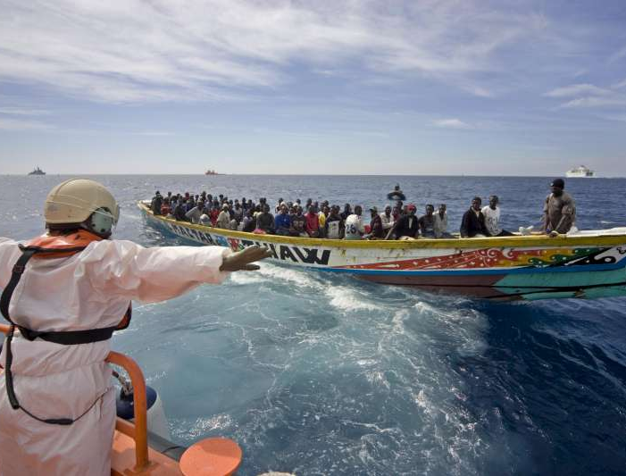
Entre mythes et crises: Repenser les politiques migratoires et la place du migrant dans nos sociétés
François Crépeau
United Nations Special Rapporteur on the Human Rights of Migrants
Visiting Fellow, Global Migration Centre, Graduate Institute Geneva (2013-2014)
Hans &Tamar Oppenheimer Professor of Public International Law
McGill University
StopExclusion 2014

Slide 2
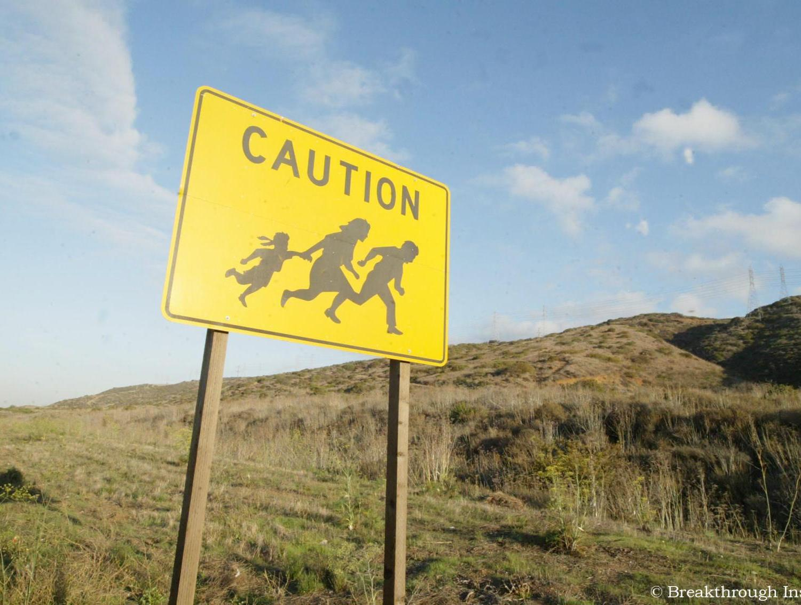
Nous sommes tous des migrants
Dans l’ADN de l’humanité
Notre réponse aux défis économiques, politiques et environnementaux
Parcours proches ou transcontinentaux
Nous nous déplaçons sans cesse
La migration n’est pas une anomalie

Slide 3
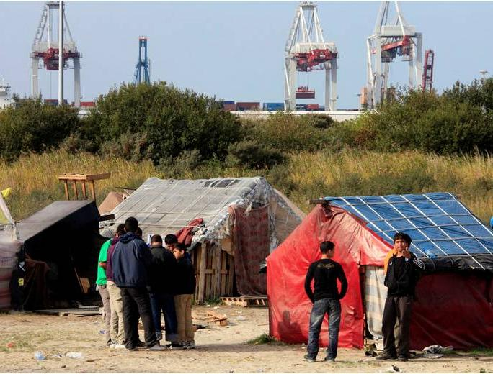
Les migrants ont des droits
Deux droits réservés au citoyen
Tous les autres droits: pour « tous »
Droit à l’égalité: Toute distinction « justifiée »
Expulsion et détention: possibles dans le cadre de la protection générale des droits humains
Pas forcément les mêmes services gouvernementaux
La dignité du migrant n’est pas différente de la nôtre: individualiser les solutions

Slide 4
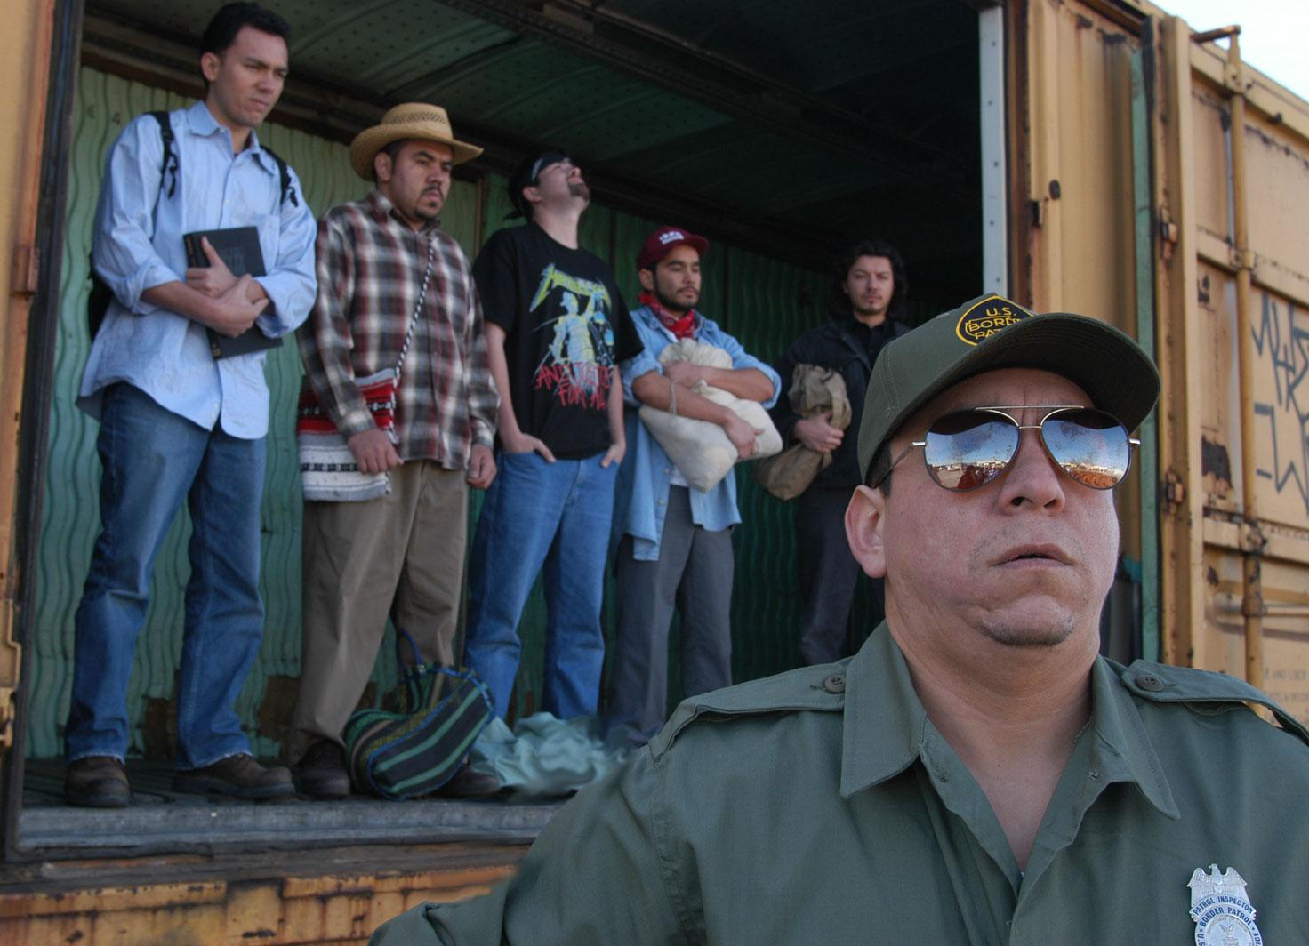
La migration irrégulière n’est pas un crime
Violation de règles administratives
Pas un crime contre personnes, biens ou sécurité
Tendance lourde: criminalisation immigration irrégulière
Processus de “sécurisation” des politiques migratoires
La criminalisation du discours n’entraîne pas l’application du droit criminel
Push-pull factors: États co-responsables flux irréguliers
États co-responsables morts aux frontières (mer, déserts)
“Sceller” la frontière est un phantasme
De “Tolérance-zéro” à “Réduction des dommages”: Prohibition, “war on drugs”

Slide 6
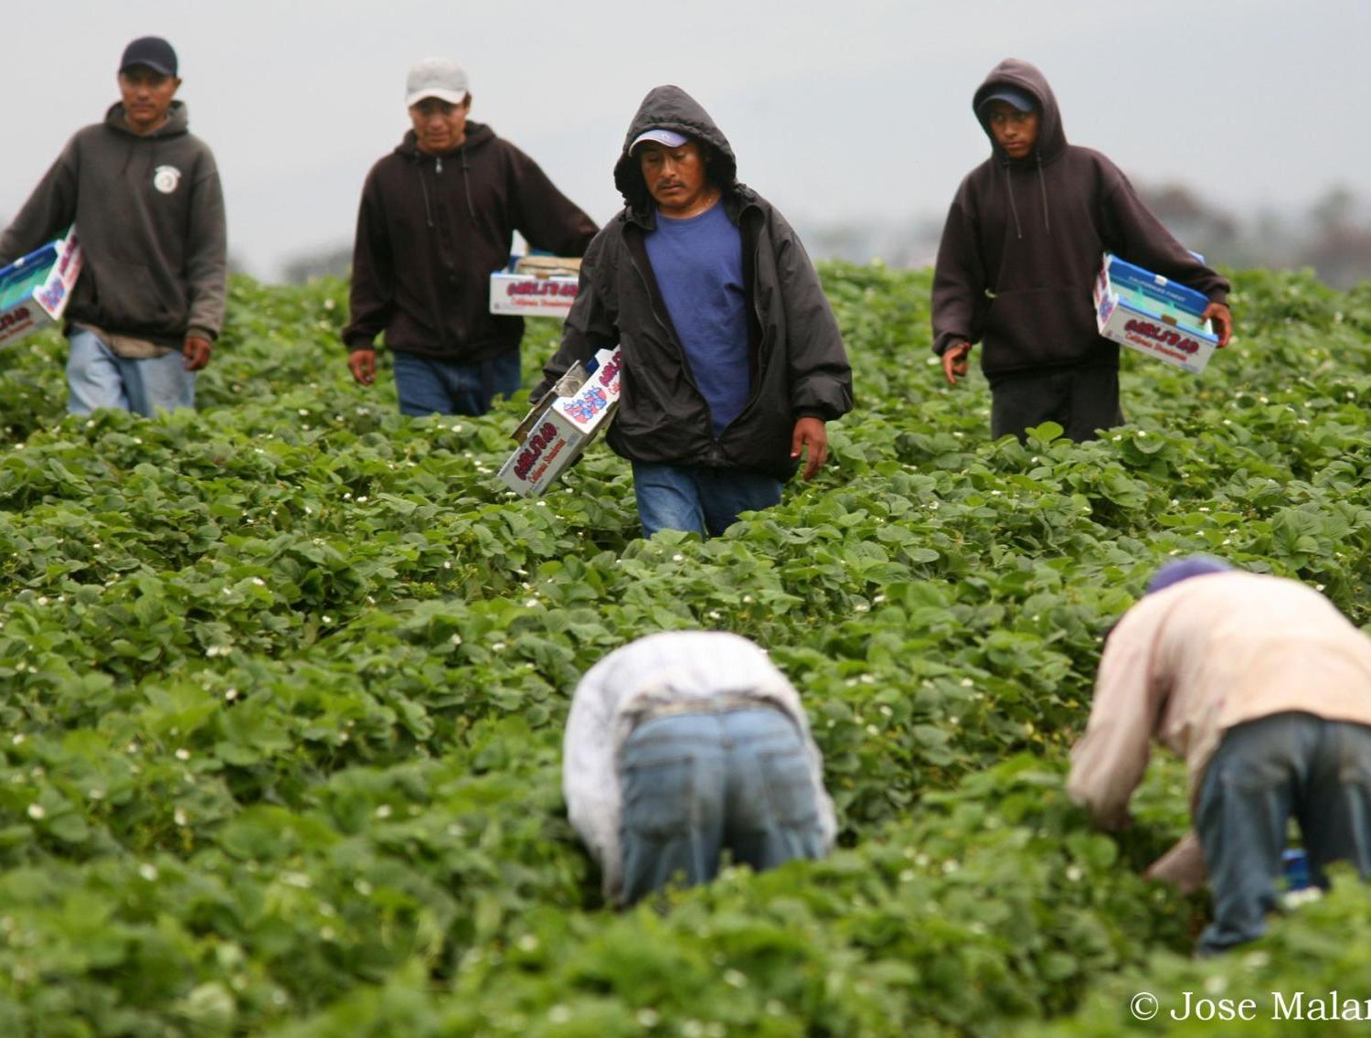
La vulnérabilité des migrants est “construite”
La migration temporaire (régulière ou non) de travailleurs peut être bénéfique pour tous
Mais politiques créent souvent lien dangereux employeur/ employé, qui force ce dernier à accepter conditions de travail que refusent les résidents: exploitation? traite?
Toujours présentés comme des “illégaux”, jamais comme des travailleurs.
La compétitivité de nombreux secteurs économiques dépend de l’emploi de “cheap labour”
Les migrants irréguliers ne “volent” pas d’emplois.
Migrants n’augmentent pas: crime, maladies, insécurité…
Effets de discours

Slide 7
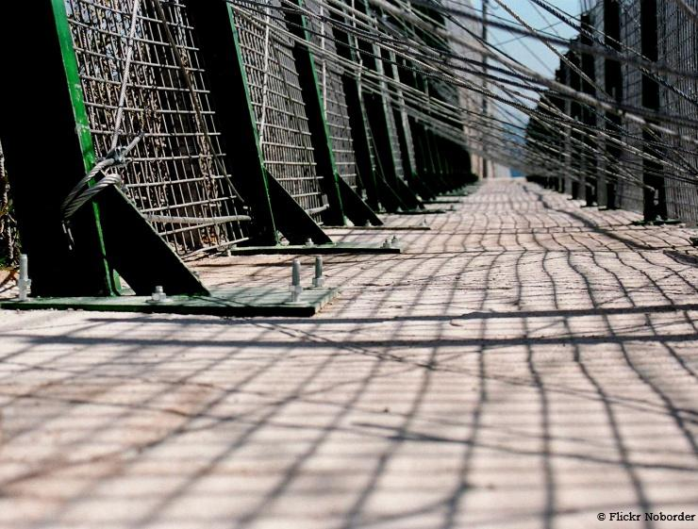
L’irresponsabilité des discours politiques
Le discours anti-immigration se banalise.
Nos démocracies ne savent pas “représenter” les étrangers, car ils ne votent pas et se plaignent peu.
Contrairement à d’autres groupes vulnérables, absence de mobilisation politique par ou pour les migrants.
Le paradigme des droits de l’homme est né en grande partie des exactions fascistes contre des personnes “étrangères”
Le système politique n’offre aucun incitatif pour défendre les droits des migrants: le faire est considéré comme un “suicide” politique.
Discours nationalistes populistes: loyauté, autorité, charité, plutôt que liberté, équité, soin (care)

Slide 8
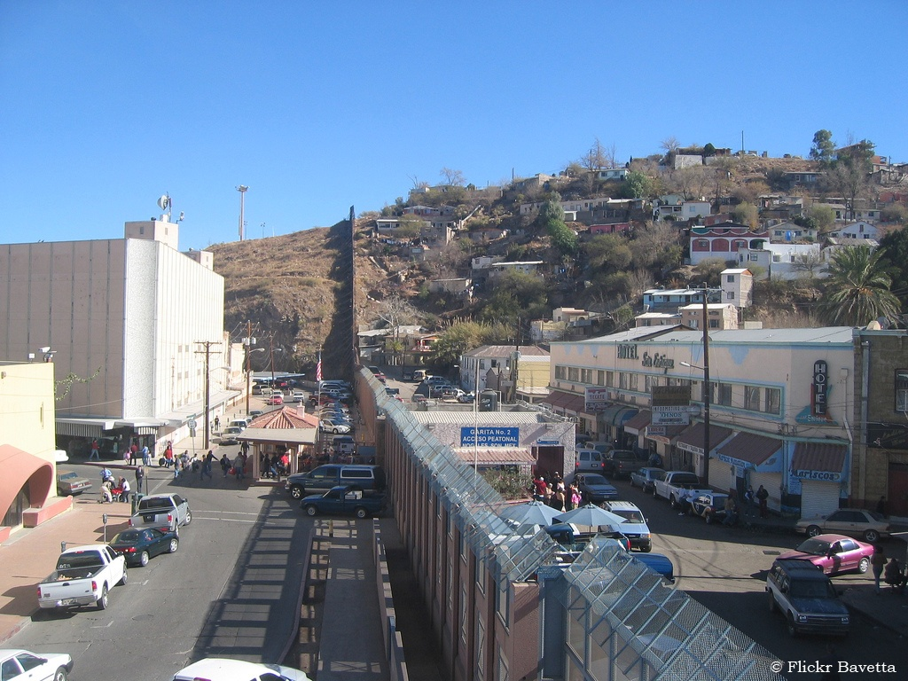
Le judiciaire sait défendre les droits des migrants
Démocraties contemporaines requièrent:
Représentation + Droits de l’homme + État de droit
Tribunaux n’ont pas de préoccupations électorales
Nombreuses décisions remarquables récentes
International: ECHR, ECJ, HRC, CAT…
National: UKSC, USSC, CSC…
NHRI: CDPJQ
Volonté politique limiter accès migrants à la justice
Besoin soutenir le travail des avocats et des ONGs
Établir des “firewalls” entre administrations

Slide 9
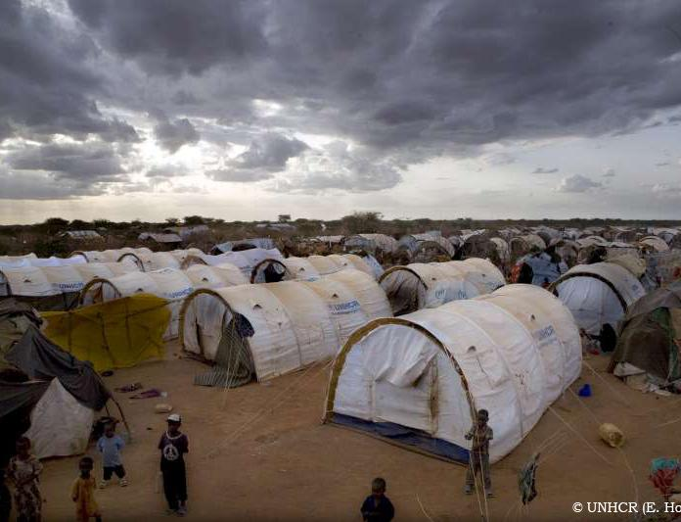
La communauté internationale se mobilise lentement
Etats réticents à limiter leur souveraineté en partageant les pouvoirs en matière migratoire
GFMD, RCPs, externalisation des contrôles
Depuis 2006, plusieurs initiatives: HLD 06, GMG, GFMD, HLD 13
CMW, Protocole Traite, Protocole Traffic, conventions OIT (189: Trav. Domestiques)

Slide 10
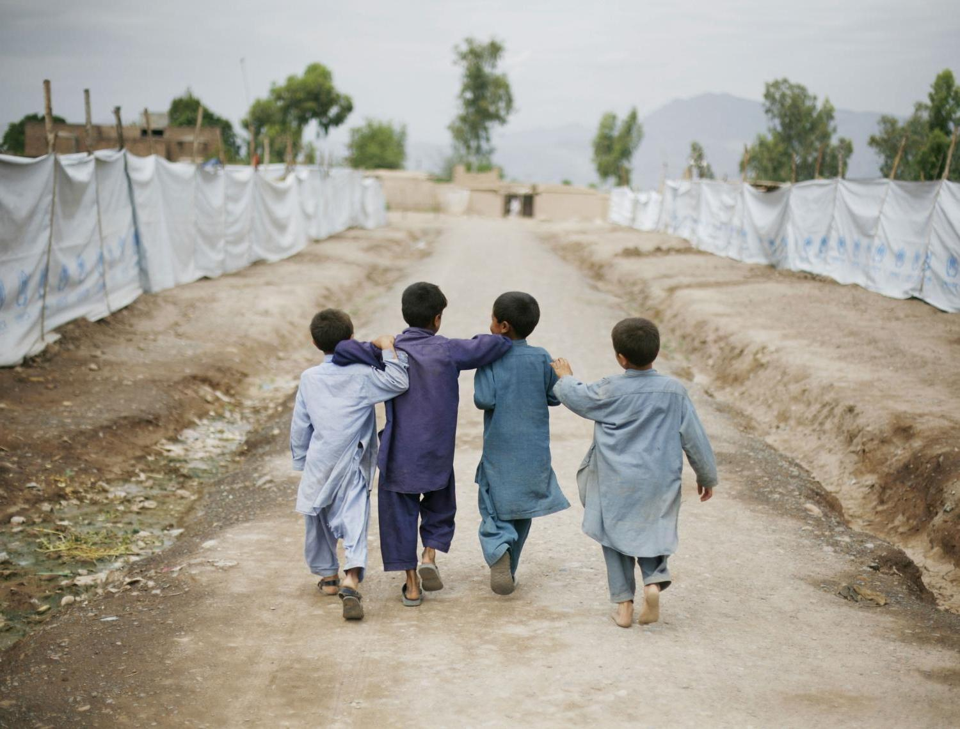
“Les droits des migrants sont des droits de l’homme” “La dignité n’a pas de nationalité”

